Slide 1
Besta land í heimi
Gagnasöfn frá World Bank

Slide 2

Inngangur
Í þessu verkefni vildum við kanna hvar væri best að búa.
Áhugaverð gögn í gagnasafni.
Komið með okkur í þessa æsiferð um verkefnið okkar

Slide 3
Best í heimi?
Hvar er best að búa?
Hvað hefur áhrif?
Hvar stendur Ísland?
Áhugaverð gögn?

Slide 4
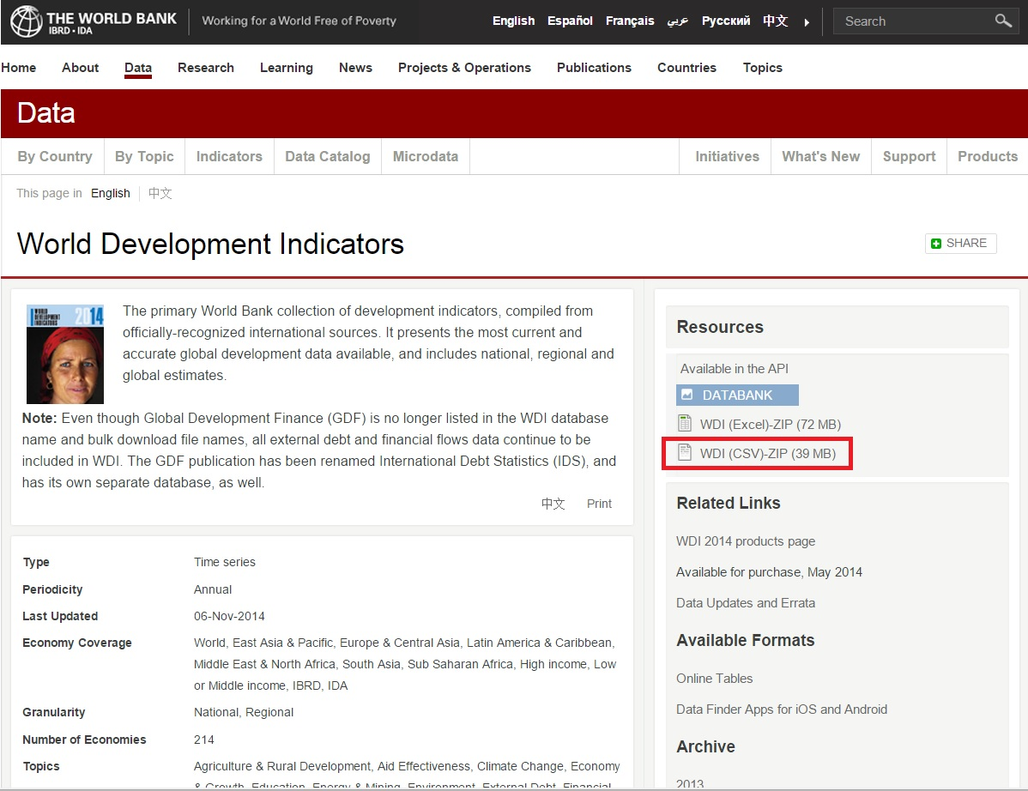
World Bank
Gagnasafn um heimsþróun landa og heimsálfa

Slide 5
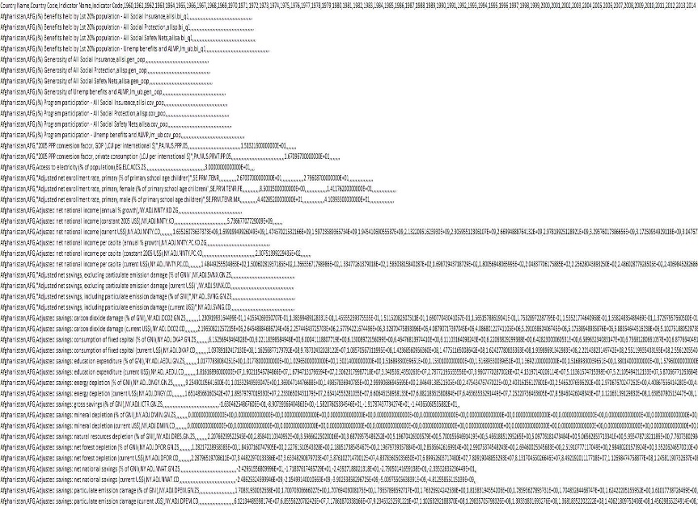
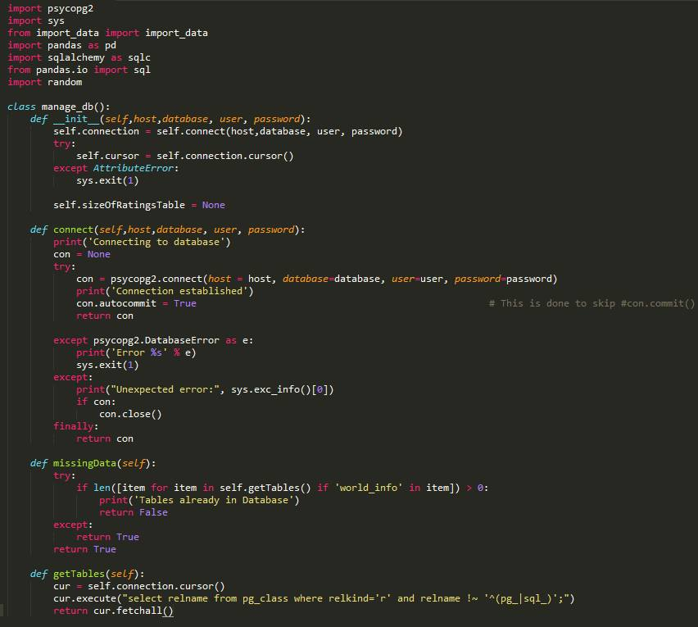
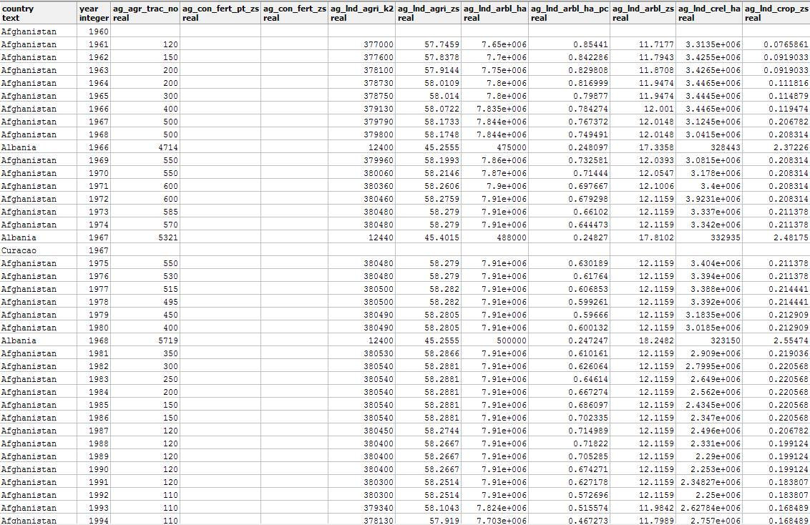
Leiðin í SQL
Gögn
Python
SQL

Slide 6
Leiðin úr SQL

Slide 7
Áhrifavaldar
Electric power consumption (kWh per capita)
Health expenditure, total (% of GDP)
Internet users (per 100 people)
Life expectancy at birth, total (years)
Long-term unemployment (% of total unemployment)
Mortality rate, infant (per 1,000 live births)
Public spending on education, total (% of GDP)
Strength of legal rights index (0=weak to 12=strong)
Tax revenue (% of GDP)
Unemployment, total (% of total labor force)

Slide 8
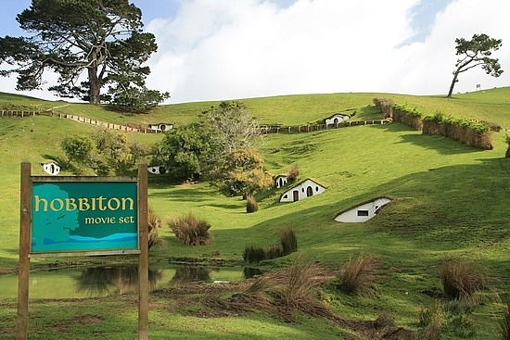
Niðurstaða
---------------------2012----------------------
Country: Rating:
-------------------------------------------------
New Zealand 0.4472
Denmark 0.4048
Bosnia and Herzegovina 0.3993
United Kingdom 0.3799
Macedonia, FYR 0.3711
Netherlands 0.3707
Ireland 0.3668
United States 0.3631
Serbia 0.356
Montenegro 0.353

Slide 9

Stórasta Land í heimi.
---------------------2007----------------------
Country: Rating:
-------------------------------------------------
Iceland 0.4254
Denmark 0.3651
United States 0.3447
Norway 0.3435
United Kingdom 0.3295
New Zealand 0.3273
North America 0.3229
Germany 0.3209
Finland 0.3189
Sweden 0.3107

Slide 10
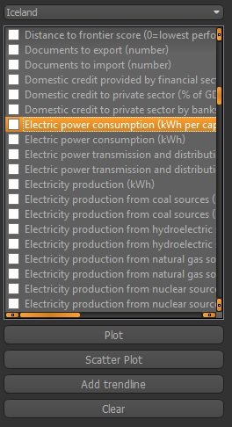
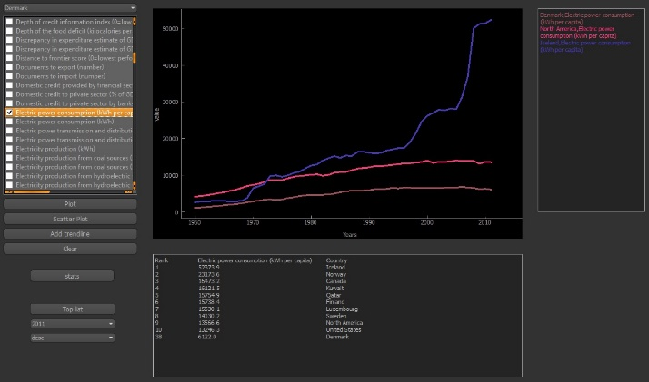
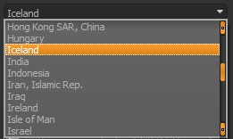
Áhugaverð Gröf
Öllu gögn frá WorldBank eru lesin inn og hægt er að skoða hvern „vísi“ fyrir hvert land

Slide 11
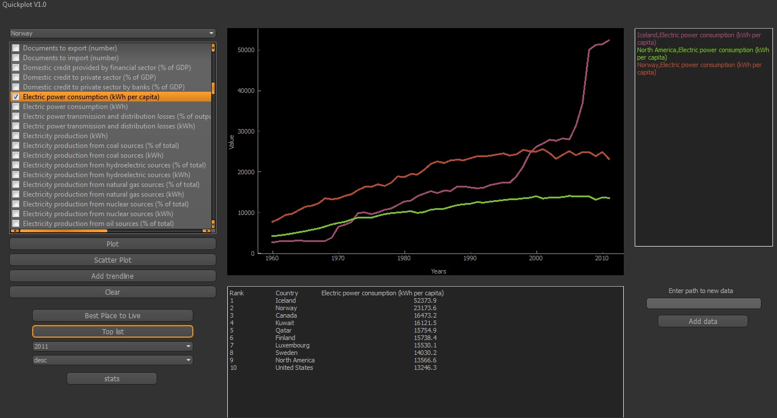

Slide 12
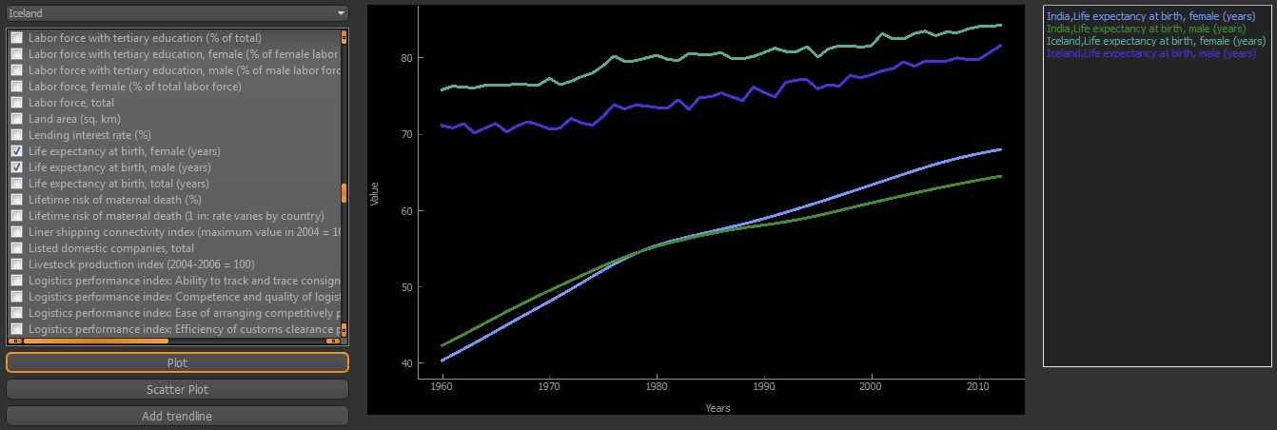
Áhugavert

Slide 13
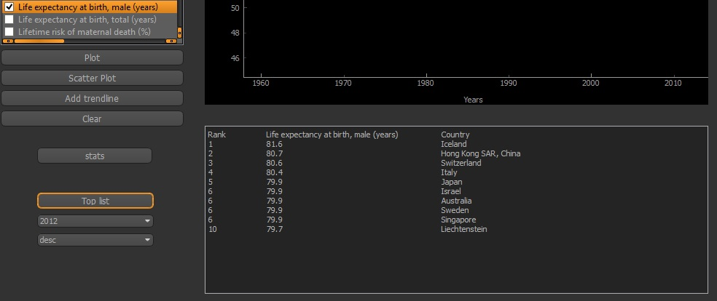
Topp tíu listi
Hægt er að velja viðfangsefni eins og t.d. „Fertility Rate“ eða „Life expectancy at birth“ og fá lista yfir þau lönd sem lenda hæst á þeim lista.

Slide 14
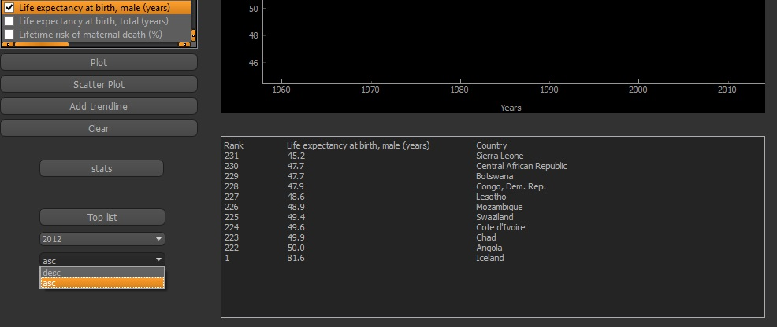
Topp tíu listi
Hægt að velja listan í öfugri röð, það land sem er valið (Ísland) kemur líka fyrir á listanum

Slide 15
Takk fyrir okkur

